Slide 1

IoT와 데이터 융합 스마트 버스
배상훈, 조형근, 김현우
- Team Enter

Slide 2

개발 배경
실시간으로 수집하는 데이터를 활용하여 다양한 서비스를 제공
- 버스회사의 안전한 버스차량 관리
- 운전사들의 안전운행도를 분석하여 사고방지
- 고객들에게 안전정보를 제공함으로써 신뢰도 향상
- 고객들의 버스 시간/정류장별 탑승정보를 토대로 배차간격, 노선을 효율적으로 관리

Slide 3
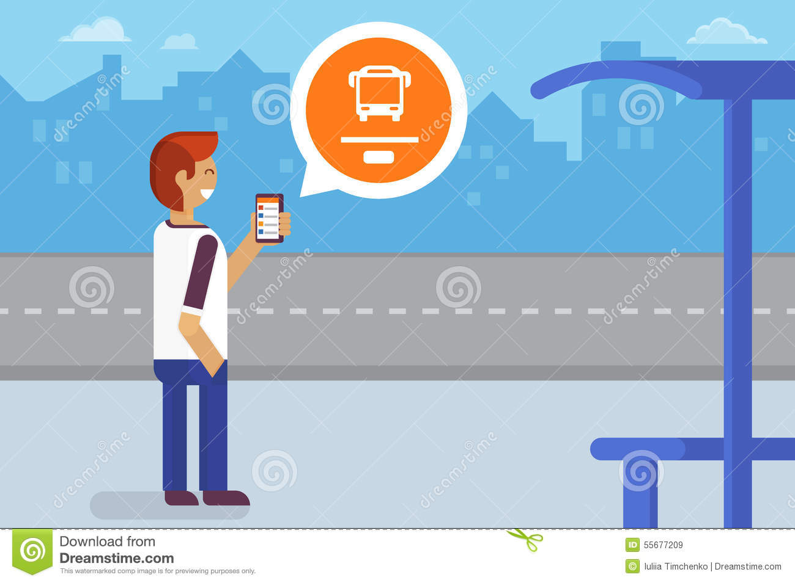
활용 방안(1)
시민들은 어플로 버스의 상태를 확인
실시간 버스의 좌석 확인
버스 운전기사의 안전 운행 등급 확인
버스의 점검 상태 확인
실시간 시민들의 의견 수렴

Slide 4
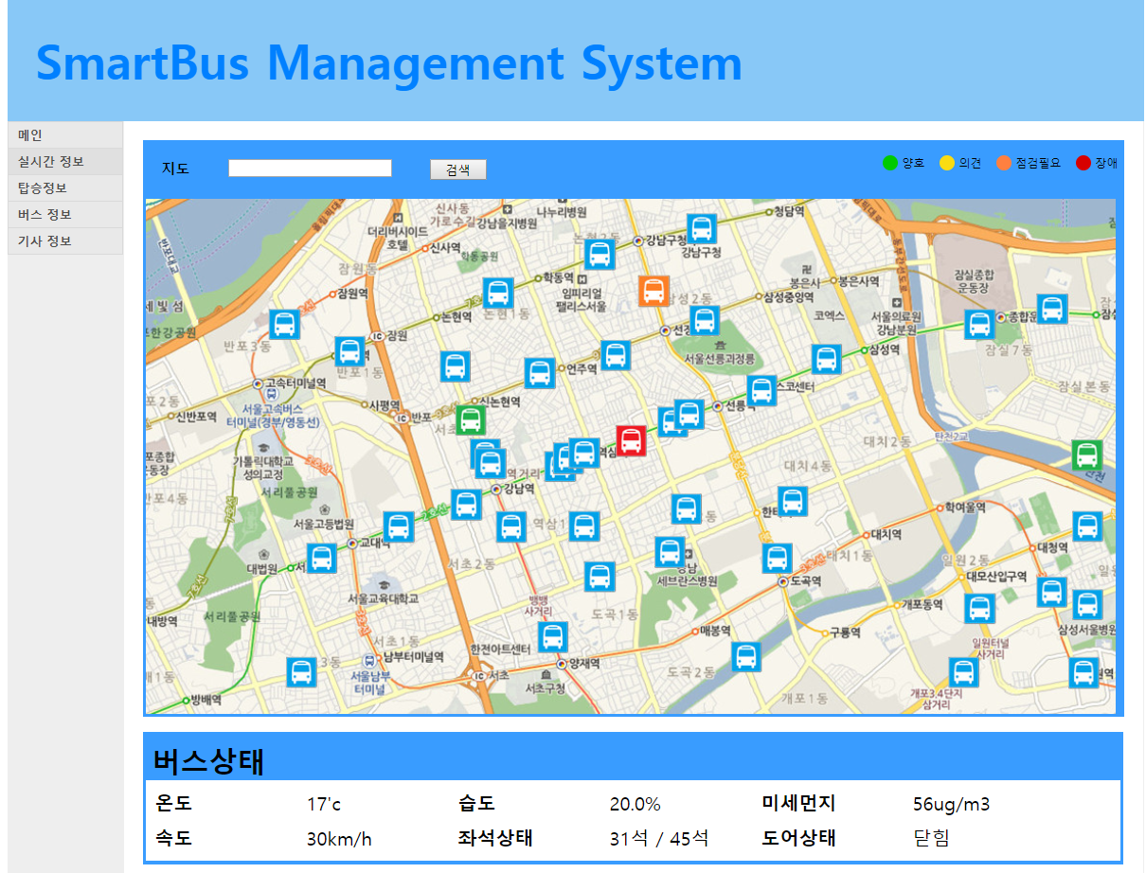
활용 방안(2)
실시간 버스 관리 시스템
실시간으로 버스의 상태 모니터링
버스의 점검, 운행 이력, 부품 상태 파악
운전기사의 운전습관, 운행이력을 파악 및 개선
탑승 정보를 분석하여 배차시간, 노선관리 개선

